Slide 1
PIB (Producto Interno Bruto) y PNB (Producto Nacional Bruto)

Slide 2
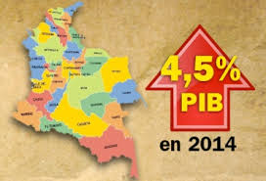
¿Para qué sirven?
Es importante para evaluar el desempeño económico del país

Slide 3
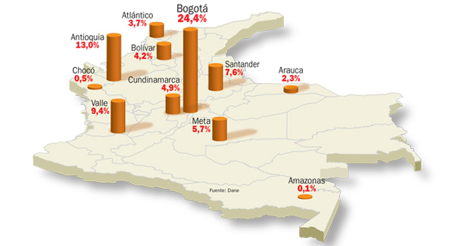
PIB
Es el valor total de los bienes y servicios producidos en un país durante un cierto periodo de tiempo (generalmente un trimestre o un año); es decir, el total de lo que se produce con los recursos que se han utilizado en la economía, valorando cada bien final o servicio al precio que se maneja comúnmente en el mercado.

Slide 4
PNB
Busca medir la producción que generan los nacionales de un país, sin importar si la producción fue realizada en su país de origen o fuera de éste. Por lo tanto, en el caso de Colombia, para poder encontrar el PNB hay que restarle al PIB la producción de extranjeros en el país y agregarle lo que producen en el exterior los colombianos.

Slide 5
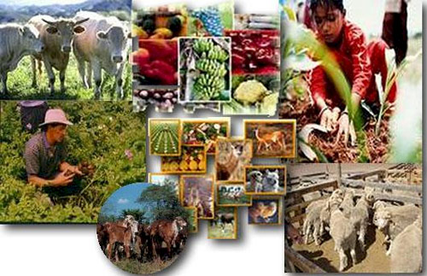

Slide 6
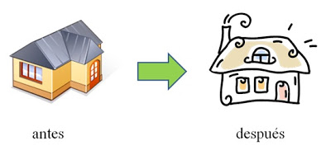
NETOS O BRUTOS
NETO: Sin depreciación (pérdida de valor, a través del tiempo, de la maquinaria, el equipo u otro tipo de bien de capital debido al uso)
BRUTO: con depreciación

Slide 7
REAL VS NOMINAL
REAL: sin inflación
NOMINAL: con inflación

Slide 8
¿Cómo se calcula el PIB?
Método del gasto o la demanda: la suma de las demandas finales
G + I + X – M
Método del valor agregado (S): PIB del sector de la minería, la agricultura, las comunicaciones, el transporte, la industria manufacturera, la construcción, el sector financiero
Método del ingreso o la Renta: Sumar todos los ingresos o ganancias que se reciben por salarios, arrendamientos, intereses

Slide 9
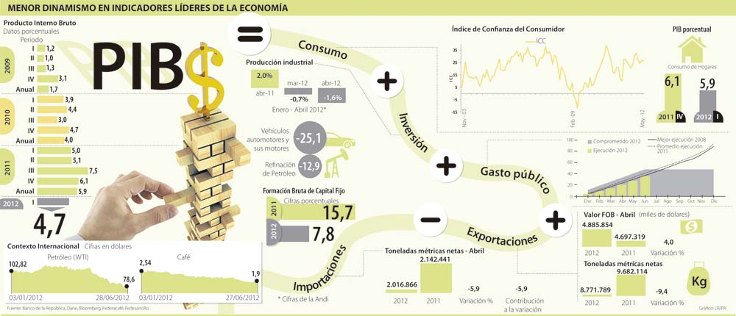

Slide 10
INGRESO PER CAPITA
El ingreso hace referencia a todas las entradas económicas que recibe una persona, una familia, una empresa, una organización.
El ingreso per cápita es un cálculo que se realiza para determinar el ingreso que recibe, en promedio, cada uno de los habitantes de un país; es decir, en promedio, cuánto es el ingreso que recibe una persona para subsistir. Este cálculo se obtiene dividiendo el ingreso nacional entre la población total de un país.
Ingreso per cápita = Ingreso nacional (IN) / Población total (PT)

Slide 11
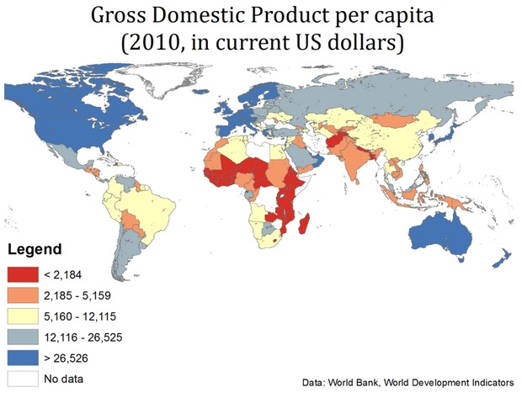

Slide 13
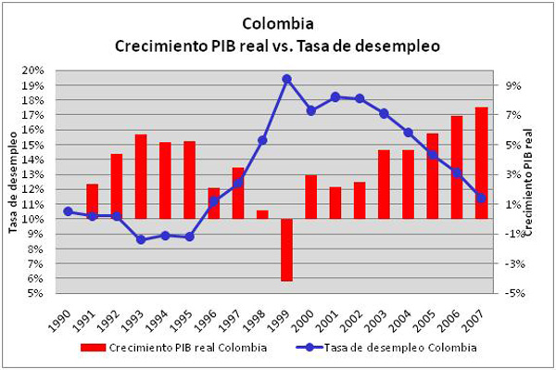
ACTIVIDAD
Establezca las diferencias entre PIB y PNB
Realice una interpretación de las siguientes imágenes

Slide 14
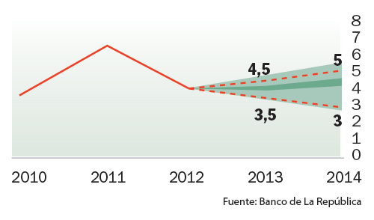
PRONÓSTICO DEL PIB COLOMBIA

Slide 15
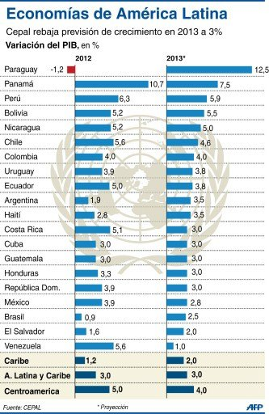

Slide 16
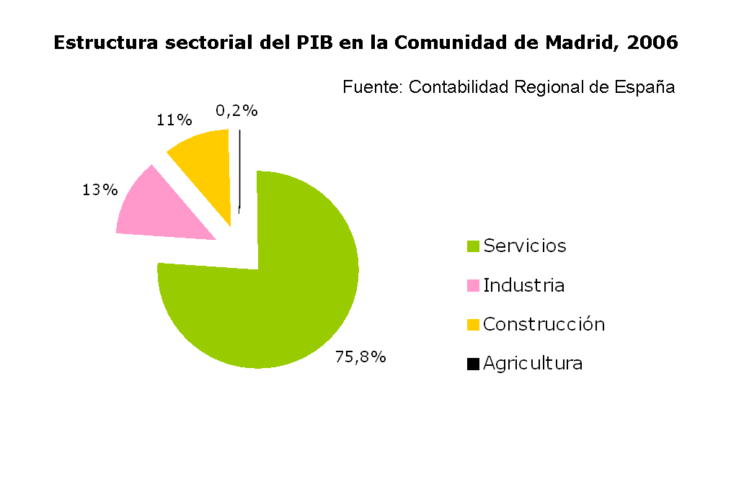

Slide 17
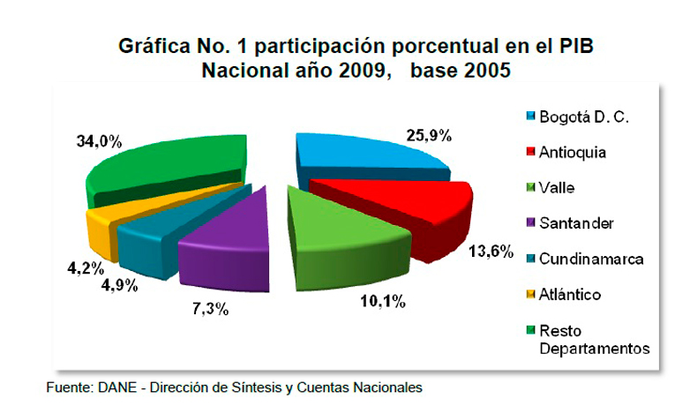

Slide 18
1. Suponga, por ejemplo, que la economía recibe una avalancha de dólares por las exportaciones de un producto que tiene altos precios en el mercado mundial – como ha sucedido con el petróleo en los últimos años - ; en ese caso el precio de la divisa tenderá a bajar porque hay una gran oferta de ellas, es decir, hay una tendencia hacia la revaluación de la moneda local. Explica que debería hacer el banco central: a) Bajo un régimen de tipo de cambio fijo. b) Bajo en un tipo de cambio flexible 2. En la medida que cuesta menos una unidad de moneda extranjera, el precio en moneda local de los bienes importados disminuirá, lo cual puede además reducir el precio de los bienes producidos localmente. Pero cuando una moneda se devalúa se puede mantener la competitividad de las exportaciones de un país en los mercados internacionales. ¿Qué consideras que sea mejor que haya devaluación o revaluación? Justifica tu respuesta

Slide 19
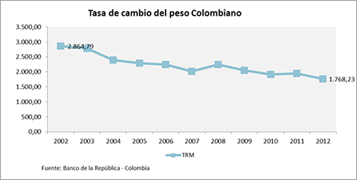
3. ¿Cuál crees que sea la causa de la revaluación que se presentaba hasta hace algunos meses? 4. ¿Enuncia ventajas y desventajas de esta revaluación?

